Slide 1


国际贸易
主讲人：丁浩员

Slide 2
目录
（一）一些国际贸易的事实
（二）国际贸易理论
（三）企业生产率
（四）一个简单的数理模型
（五）贸易政策
（六）拓展：中美贸易摩擦

Slide 3
（一）一些国际贸易的事实
国际贸易：出口（export）和进口（import）
出口：销往海外
进口：从国外购买
贸易商品：货物（merchandise）和服务（services）
货物：有形商品，如电脑，服装等
服务：无形商品，包括跨境提供、境外消费、商业存在、自然人流动

Slide 4
（一）一些国际贸易的事实
1.全球
表1： 2018前10货物出口国家/地区
国家 | 出口值（百万美元） | 2017出口值（百万美元） | 年变化率 | 占全球货物出口总值比重
全球 | 19287000 | 17543000 | 9.94% | 100%
1.中国 | 2487045 | 2263346 | 9.88% | 12.89%
2.美国 | 1664085 | 1546274 | 7.62% | 8.63%
3.德国 | 1560816 | 1448191 | 7.78% | 8.09%
4.日本 | 738403 | 698130 | 5.77% | 3.83%
5.荷兰 | 722669 | 652065 | 10.83% | 3.75%
6.韩国 | 604860 | 573694 | 5.43% | 3.14%
7.法国 | 581815 | 535189 | 8.71% | 3.02%
8.中国香港 | 569241 | 550272 | 3.35% | 2.95%
9.意大利 | 546642 | 507418 | 7.73% | 2.83%
10.英国 | 485711 | 441107 | 10.11% | 2.52%

Slide 5
（一）一些国际贸易的事实
1.全球
表2： 2018前10货物进口国家/地区
国家 | 进口值（百万美元） | 2017进口值 | 年变化率 | 占全球货物进口总值比重
全球 | 19754000 | 17932000 | 10.16% | 100%
1.美国 | 2614327 | 2408476 | 8.55% | 13.23%
2.中国 | 2135905 | 1843792 | 15.84% | 10.81%
3.德国 | 1285644 | 1162907 | 10.55% | 6.51%
4.日本 | 748735 | 671921 | 11.43% | 3.79%
5.英国 | 673549 | 643516 | 4.67% | 3.41%
6.法国 | 672594 | 618650 | 8.72% | 3.40%
7.荷兰 | 646029 | 574646 | 12.42% | 3.27%
8.中国香港 | 627517 | 589908 | 6.38% | 3.18%
9.韩国 | 535203 | 478478 | 11.86% | 2.71%
10.印度 | 510665 | 448423 | 13.88% | 2.59%

Slide 6
（一）一些国际贸易的事实
1.全球
表3： 2018前10服务出口国家/地区
国家 | 出口值（百万美元） | 2017出口值 | 年变化率 | 占全球服务出口总值比重
全球 | 5852458 | 5441051 | 7.56% | 100%
1.美国 | 828424 | 797690 | 3.85% | 14.16%
2.英国 | 378326 | 359250 | 5.31% | 6.46%
3.德国 | 342732 | 318944 | 7.46% | 5.86%
4.法国 | 292423 | 276198 | 5.87% | 5.00%
5.中国 | 266841 | 228094 | 16.99% | 4.56%
6.印度 | 201367 | 166691 | 20.80% | 3.44%
7.日本 | 193782 | 186878 | 3.69% | 3.31%
8.比利时 | 123817 | 120214 | 2.30% | 2.12%
9.意大利 | 121512 | 111454 | 9.02% | 2.08%
10.卢森堡 | 113975 | 103565 | 10.05% | 1.95%

Slide 7
（一）一些国际贸易的事实
1.全球
表4： 2018前10服务进口国家/地区
国家 | 进口值（百万美元） | 2017进口 | 年变化率 | 占全球服务进口总值比重
全球 | 5168839 | 4809693 | 7.47% | 100%
1.美国 | 559212 | 542470 | 3.09% | 10.82%
2.中国 | 525038 | 467595 | 12.28% | 10.16%
3.德国 | 365636 | 344008 | 6.29% | 7.07%
4.法国 | 257372 | 246024 | 4.61% | 4.98%
5.英国 | 235248 | 213459 | 10.21% | 4.55%
6.日本 | 200998 | 193055 | 4.11% | 3.89%
7.比利时 | 129408 | 115751(9) | 11.80% | 2.50%
8.韩国 | 128796 | 126436(7) | 1.87% | 2.49%
9.意大利 | 125929 | 116252(8) | 8.32% | 2.44%
10.印度 | 124426 | 98853 | 25.87% | 2.41%
表1-4数据来源：世界贸易组织WTO

Slide 8
（一）一些国际贸易的事实
2.中国贸易伙伴
表5： 2018中国前10出口目的地
国家 | 出口值（百万美元） | 2017出口 | 年变化率 | 占中国出口总值比重
全球 | 2501334 | 2280094 | 9.70% | 100%
1.美国 | 480689 | 433745 | 10.82% | 19.22%
2.中国香港 | 303725 | 281918 | 7.74% | 12.14%
3.日本 | 147565 | 137529 | 7.30% | 5.90%
4.韩国 | 109524 | 103042 | 6.30% | 4.38%
5.越南 | 84223 | 72360 | 16.39% | 3.37%
6.德国 | 78155 | 71464 | 9.36% | 3.12%
7.印度 | 77023 | 68143 | 13.03% | 3.08%
8.荷兰 | 73289 | 67588 | 8.43% | 2.93%
9.英国 | 57291 | 57407 | -0.02% | 2.29%
10.新加坡 | 50090 | 46233 | 8.34% | 2.00%

Slide 9
（一）一些国际贸易的事实
2.中国贸易伙伴
表6： 2018中国前10进口来源地
国家 | 进口值（百万美元） | 2017进口 | 年变化率 | 占中国进口总值比重
全球 | 2134026 | 1834126 | 16.35% | 100%
1.韩国 | 202995 | 177562 | 14.32% | 9.51%
2.日本 | 180479 | 165773 | 8.87% | 8.46%
3.中国台湾 | 177130 | 155353 | 14.02% | 8.30%
4.美国 | 156259 | 154933 | 0.86% | 7.32%
5.德国 | 106214 | 96945 | 9.56% | 4.98%
6.澳大利亚 | 105141 | 92808 | 13.29% | 4.93%
7.巴西 | 76867 | 58304 | 31.84% | 3.60%
8.越南 | 64154 | 50557 | 26.89% | 3.01%
9.马来西亚 | 63493 | 54354 | 16.81% | 2.98%
10.俄罗斯 | 58580 | 41114 | 42.48% | 2.75%
表5-6 数据来源：IMF

Slide 10
（一）一些国际贸易的事实
3.中国贸易商品
表7： 2017年中国不同加工阶段的产品进出口
产品分组 | 出口值（百万美元） | 出口占比 | 进口值（百万美元） | 进口占比
原材料 | 41292 | 1.82% | 443963 | 40.63%
中间品 | 369082 | 16.31% | 396326 | 12.97%
消费品 | 824788 | 36.44% | 239091 | 21.50%
资本品 | 1022921 | 45.19% | 749095 | 24.08%

Slide 11
（一）一些国际贸易的事实
3.中国贸易商品
表8： 2017年中国不同部门产品进出口
产品分组 | 出口值（百万美元） | 出口占比 | 进口值（百万美元） | 进口占比
动物 | 16874 | 0.75% | 22720 | 1.23%
化学品 | 114300 | 5.05% | 131098 | 7.11%
食物 | 30866 | 1.36% | 23115 | 1.25%
鞋类 | 61106 | 2.7% | 3961 | 0.21%
燃料 | 35391 | 1.56% | 249625 | 13.54%
生皮 | 33139 | 1.46% | 9521 | 0.52%
电子产品 | 981024 | 43.34% | 621002 | 33.68%
金属 | 165097 | 7.29% | 95564 | 5.18%
矿产品 | 3995 | 0.18% | 132845 | 7.21%
杂项制造品 | 240074 | 10.61% | 129210 | 7.01%
塑料或橡胶 | 91051 | 4.02% | 87872 | 4.77%
石头和玻璃 | 63822 | 2.82% | 75200 | 4.08%
纺织及制衣业 | 257399 | 11.37% | 31105 | 1.69%
交通运输 | 104809 | 4.63% | 107268 | 5.82%
蔬菜 | 25909 | 1.14% | 70869 | 3.84%
木材制品 | 38516 | 1.7% | 52818 | 2.86%
表7-8数据来源：世界综合贸易解决方案数据库WITS

Slide 12
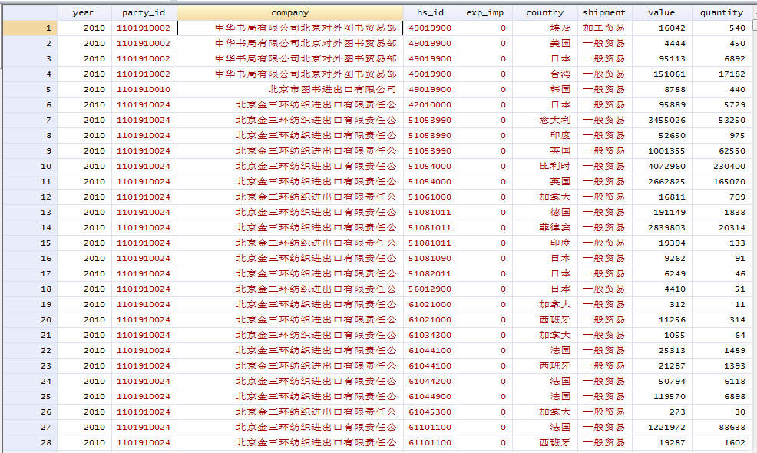
（一）一些国际贸易的事实
4.中国海关数据库
图1：中国海关库数据示例

Slide 13
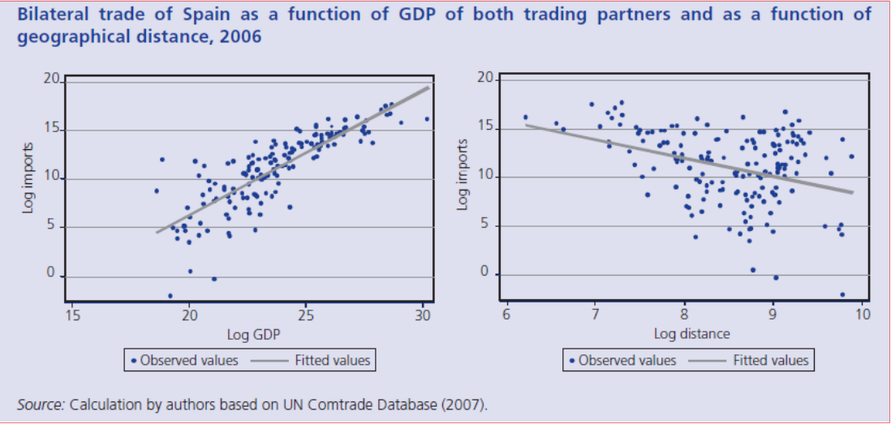
（一）一些国际贸易的事实
5.一些更深层次的规律
引力模型：
两国的贸易量与它们的经济体量（GDP）成正比；与它们之间的距离（地理距离、文化距离、制度距离等）成反比
图2： 西班牙的进口与来源国GDP与地理距离之间的关系

Slide 14
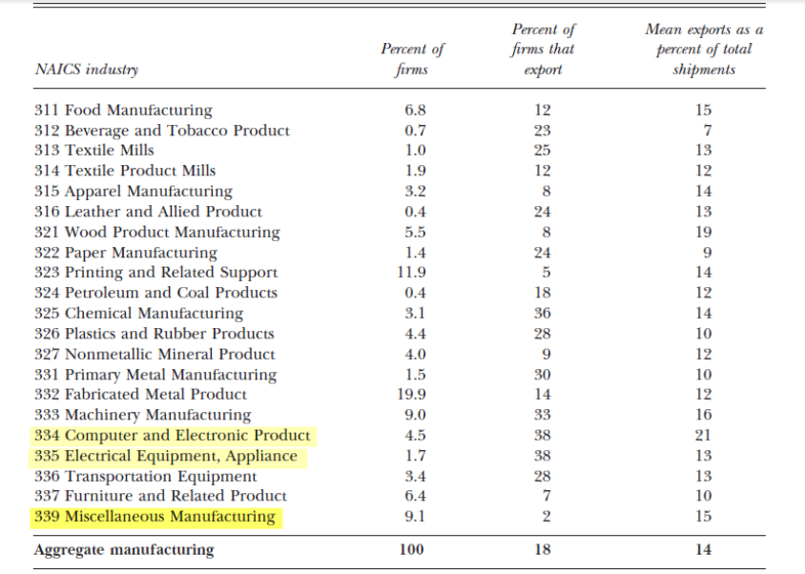
（一）一些国际贸易的事实
5.一些更深层次的事实
企业层面的规律：
一个国家内只有少数企业会参与出口；
出口企业中，只有少数企业占据主导地位；
出口企业比不出口企业表现更优异
图3： 2002年美国各制造业行业出口企业占比情况

Slide 15
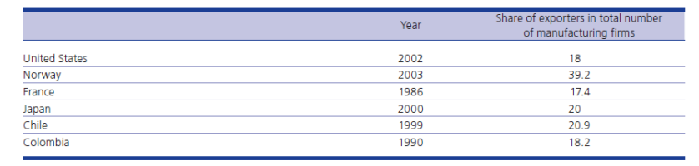
（一）一些国际贸易的事实
5.一些更深层次的事实
企业层面的规律：
一个国家内只有少数企业会参与出口；
出口企业中，只有少数企业占据主导地位；
出口企业比不出口企业表现更优异
图4： 各国制造业行业出口企业占比
数据来源：美国数据来自Bernard et al（2007a）；挪威数据来自Mayer &
Ottaviano（2007）；法国数据来自Eaton et al（2004）；日本数据来自
Kimura & Kiyota（2006）；智利数据来自Alvarez（2004）；哥伦比亚数据来自
Brooks（2006）。

Slide 16
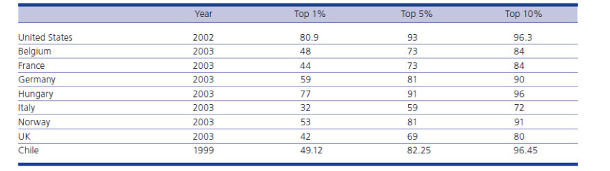
（一）一些国际贸易的事实
5.一些更深层次的事实
企业层面的规律：
一个国家内只有少数企业会参与出口；
出口企业中，只有少数企业占据主导地位；
出口企业比不出口企业表现更优异
图5： 各国出口前1%、前5%、前10%的企业出口值占总出口值的比重
数据来源：美国数据来自Bernard et al（2007a）；比利时、法国、德国、
匈牙利、意大利、挪威、英国数据来自Mayer & Ottaviano（2007）；
智利数据来自Alvarez（2006）。

Slide 17
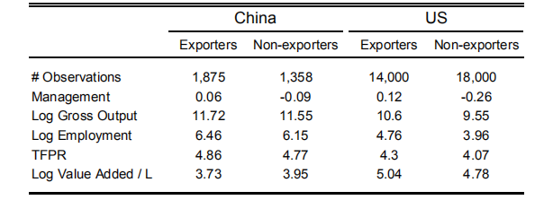
（一）一些国际贸易的事实
5.一些更深层次的事实
企业层面的规律：
一个国家内只有少数企业会参与出口；
出口企业中，只有少数企业占据主导地位；
出口企业比不出口企业表现更优异
图6： 中美两国出口企业和非出口企业对比
数据来源：Bloom et al （2018）

Slide 18
（二）国际贸易理论
国际贸易理论：古典贸易理论（classical trade theories）和现代贸易理论（modern trade theories）
古典贸易理论：重商主义、绝对优势、比较优势、赫克歇尔-俄林模型
现代贸易理论：产品生命周期、新贸易理论、国家产业竞争优势

Slide 19
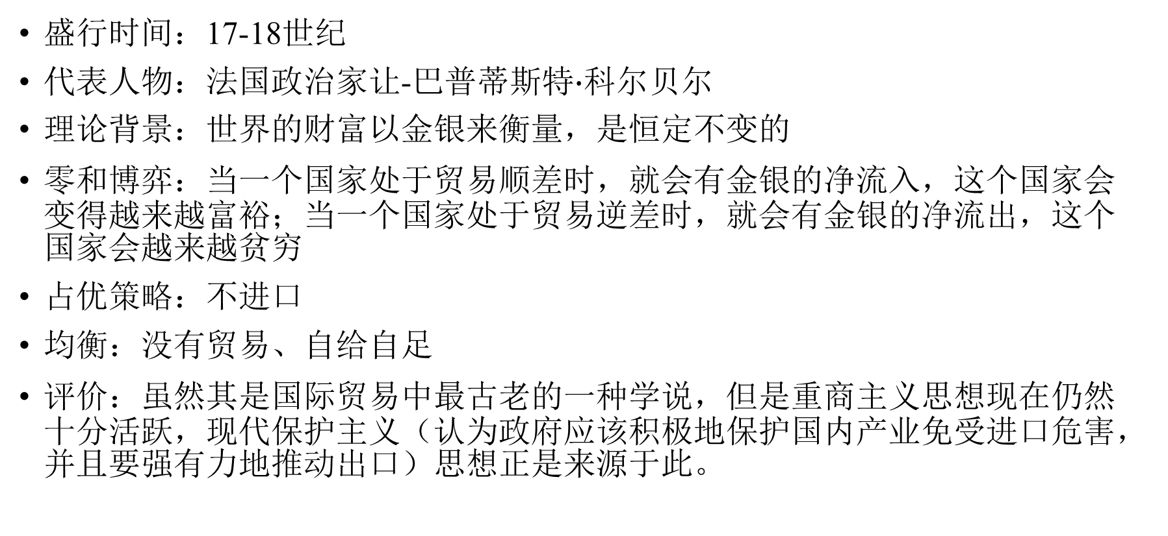
（二）国际贸易理论
1.重商主义理论（theory of mercantilism）
盛行时间：17-18世纪
代表人物：法国政治家让-巴普蒂斯特$∙$科尔贝尔
理论背景：世界的财富以金银来衡量，是恒定不变的
零和博弈：当一个国家处于贸易顺差时，就会有金银的净流入，这个国家会变得越来越富裕；当一个国家处于贸易逆差时，就会有金银的净流出，这个国家会越来越贫穷
占优策略：不进口
均衡：没有贸易、自给自足
评价：虽然其是国际贸易中最古老的一种学说，但是重商主义思想现在仍然十分活跃，现代保护主义（认为政府应该积极地保护国内产业免受进口危害，并且要强有力地推动出口）思想正是来源于此。

Slide 20
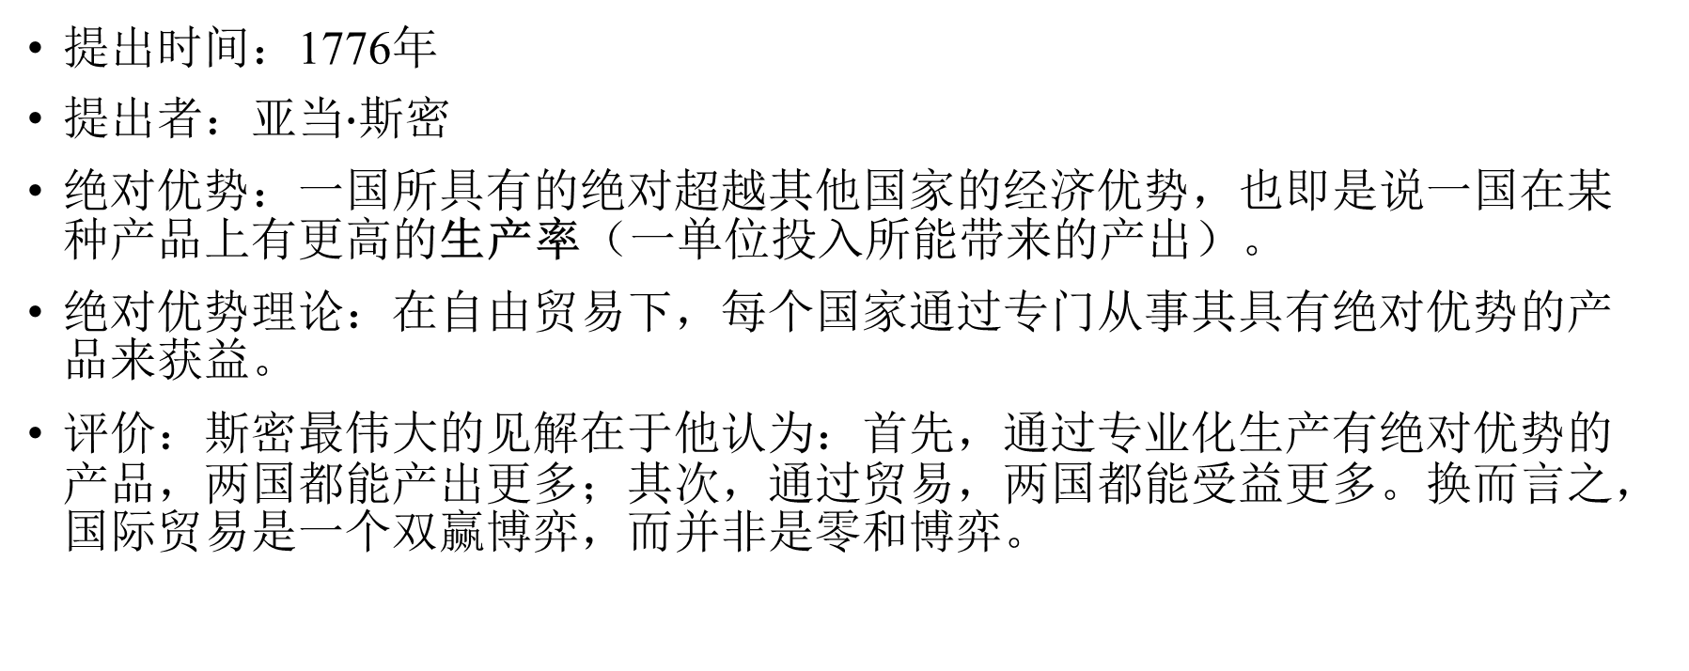
（二）国际贸易理论
2.绝对优势理论（theory of absolute advantage）
提出时间：1776年
提出者：亚当$∙$斯密
绝对优势：一国所具有的绝对超越其他国家的经济优势，也即是说一国在某种产品上有更高的生产率（一单位投入所能带来的产出）。
绝对优势理论：在自由贸易下，每个国家通过专门从事其具有绝对优势的产品来获益。
评价：斯密最伟大的见解在于他认为：首先，通过专业化生产有绝对优势的产品，两国都能产出更多；其次，通过贸易，两国都能受益更多。换而言之，国际贸易是一个双赢博弈，而并非是零和博弈。

Slide 21
（二）国际贸易理论
2.绝对优势理论（theory of absolute advantage）
一个例子：
国家：英国、葡萄牙
产品：葡萄酒、毛呢
资源：10000单位的资源
生产1箱葡萄酒和1匹毛呢分别需要的资源为：
生产率：
绝对优势：英国：毛呢；葡萄牙：葡萄酒
 | 英国 | 葡萄牙
葡萄酒 | 2单位 | 1单位
毛呢 | 2单位 | 5单位
 | 英国 | 葡萄牙
葡萄酒 | 0.5 | 1
毛呢 | 0.5 | 0.2

Slide 22
（二）国际贸易理论
2.绝对优势理论（theory of absolute advantage）
没有专业化生产和贸易时的生产量和消费量（假设每个国家在两种生产活动中各投入一半的资源）：
专业化生产时的生产量（所有资源用于生产具有绝对优势的产品）：
两国交换一半产出之后的消费量：
两个国家均从专业化生产和贸易中获益
 | 英国 | 葡萄牙
葡萄酒 | 2500 | 5000
毛呢 | 2500 | 1000
 | 英国 | 葡萄牙
葡萄酒 | 0 | 10000
毛呢 | 5000 | 0
 | 英国 | 葡萄牙
葡萄酒 | 5000 | 5000
毛呢 | 2500 | 2500

Slide 23
（二）国际贸易理论
2.绝对优势理论（theory of absolute advantage）
Question：如果一国相较于另外一国而言在各类生产活动上都不具有绝对优势，那么这两个国家还可能存在贸易吗？

Slide 24
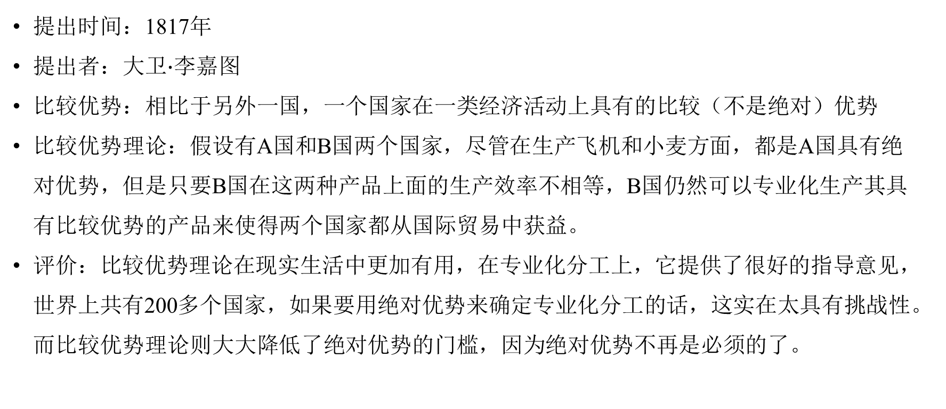
（二）国际贸易理论
3.比较优势理论（theory of comparative advantage）
提出时间：1817年
提出者：大卫$∙$李嘉图
比较优势：相比于另外一国，一个国家在一类经济活动上具有的比较（不是绝对）优势
比较优势理论：假设有A国和B国两个国家，尽管在生产飞机和小麦方面，都是A国具有绝对优势，但是只要B国在这两种产品上面的生产效率不相等，B国仍然可以专业化生产其具有比较优势的产品来使得两个国家都从国际贸易中获益。
评价：比较优势理论在现实生活中更加有用，在专业化分工上，它提供了很好的指导意见，世界上共有200多个国家，如果要用绝对优势来确定专业化分工的话，这实在太具有挑战性。而比较优势理论则大大降低了绝对优势的门槛，因为绝对优势不再是必须的了。

Slide 25

（二）国际贸易理论
3.比较优势理论（theory of comparative advantage）
一个例子：
国家：A国和B国
产品：飞机和小麦
资源：800单位资源
生产1000吨小麦和1架飞机两国所需要的资源：
生产率：
比较优势：$\frac{{生产率}_{B，小麦}}{{生产率}_{A，小麦}}>\frac{{生产率}_{B，飞机}}{{生产率}_{A，飞机}}$，因此B国在生产小麦上具有比较优势。
 | A国 | B国
1000吨小麦 | 64单位 | 80单位
1架飞机 | 20单位 | 40单位
 | A国 | B国
1吨小麦 | 15.625 | 12.5
1架飞机 | 0.05 | 0.025

Slide 26
（二）国际贸易理论
3.比较优势理论（theory of comparative advantage）
没有专业化生产和贸易时的生产量和消费量（假设每个国家在两种生产活动中各投入一半的资源）：
专业化生产时的生产量（B国将所有800单位的资源用于生产具有比较优势的小麦，A国将160单位的资源用于生产小麦，640单位的资源用于制造飞机时）：
B国如果用4000吨小麦与A国交换11架飞机：
两个国家均从专业化生产和贸易中获益
 | A国 | B国
小麦 | 6250 | 5000
飞机 | 20 | 10
 | A国 | B国
小麦 | 2500 | 10000
飞机 | 32 | 0
 | A国 | B国
小麦 | 6500 | 6000
飞机 | 21 | 11

Slide 27
（二）国际贸易理论
3.比较优势理论（theory of comparative advantage）
从机会成本的角度理解比较优势理论：机会成本就是当你面临选择时，选择了其中一项而放弃另一项所付出的代价。对于A国而言，因为在生产飞机上生产率更有比较优势，因此专业化生产小麦（意味着放弃生产飞机）的机会成本要远大于专业化生产飞机（意味着放弃生产小麦）的机会成本。因此从理性的角度出发，A国会选择专业化生产飞机。

Slide 28
（二）国际贸易理论
3.比较优势理论（theory of comparative advantage）
Question：绝对优势和比较优势的来源是什么？仅仅只有生产率吗？

Slide 29

（二）国际贸易理论
4.要素禀赋理论（factor endowment theory）
提出时间：20世纪早期
提出者：埃里$∙$赫克歇尔和博蒂尔$∙$俄林，所以这个理论又被称为赫克歇尔-俄林理论。
要素禀赋理论：一个国家总是出口在资源禀赋方面具有比较优势的产品，也即是在生产过程中密集使用该国充裕性的生产要素的产品。
实例1：巴西土地和水资源丰富，气候适宜，适合发展农业，这使得其成为农业出口大国。
实例2：印度由于人力资源丰富，印度企业成立了服务于西方客户的电话服务中心

Slide 30
（二）国际贸易理论
4.要素禀赋理论（factor endowment theory）
里昂锡夫之谜：
要素禀赋理论预测：美国是一个资本充裕但劳动紧缺的国家，根据赫克歇尔-俄林理论推测，美国应该出口资本密集型产品而进口劳动密集型产品。
事实：美国主要出口劳动密集型产品，进口资本密集型产品

Slide 31

（二）国际贸易理论
5.产品生命周期理论（product life cycle theory）
提出时间：1966年
提出者：雷蒙德$∙$弗农
三类国家：（1）创新领先国（弗农认为往往是美国）；（2）其他发达国家；（3）发展中国家
产品生命周期的3个阶段：新产品、成熟产品和标准产品
在第一阶段新产品能够获得溢价，其生产会集中在创新领先国美国，然后再出口到其他发达国家。在成熟阶段，其他发达国家（比如说澳大利亚或意大利）对该产品的生产需求和生产能力开始增长，现在这些国家生产这些产品就有利可图了。在第三阶段，曾经的新产品变得标准化（更通俗点说就是商品化），因此大量的生产会转移到发展中国家，然后再出口到发达国家。
评价：这是第一个解释贸易模式随时间变化的动态理论。但是它还存在两方面的局限性：第一点是它假设美国总是新产品的创新领先国；第二点是它假设产品的转移是一个阶段接着一个阶段。

Slide 32
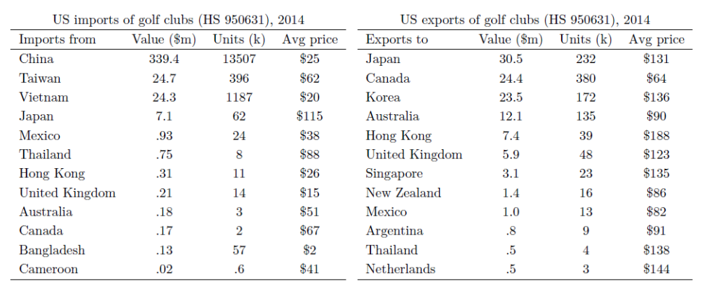
（二）国际贸易理论
6.新贸易理论（new trade theory）——克鲁格曼模型
图7：美国高尔夫球杆产业内贸易

Slide 33
（二）国际贸易理论
6.新贸易理论（new trade theory）——克鲁格曼模型
古典贸易理论：
只存在产业间的贸易；
规模收益不变；
市场完全竞争
新贸易理论：
也存在产业内贸易；
规模报酬递增；
市场不完全竞争

Slide 34
（二）国际贸易理论
6.新贸易理论（new trade theory）——克鲁格曼模型
规模经济：也即是规模收益递增，规模经济是指产品生产过程中，产出的增长速度快于投入的增长速度，因此企业的平均成本也会随着总产量的提升而下降
外部规模经济：指企业的平均成本随着整个行业的总产出量的增加而降低，如美国的硅谷，中国的中关村、华强北等。
内部规模经济：指企业的平均成本随着企业自身的产出增加而下降，如企业厂房的租金等。

Slide 35
（二）国际贸易理论
6.新贸易理论（new trade theory）——克鲁格曼模型
内部规模经济与产业内贸易：
假设封闭经济条件下，中国有7个汽车品牌，美国有9个
两国开放贸易，中国的7家企业会与美国的9家企业相互竞争，最终中国有2家企业退出市场，美国有1家企业退出市场。
贸易带来的收益1：消费者可供选择的种类增加了
收益2：两国的企业总数减少，因此企业的平均规模变大，由于内部规模经济，企业的平均成本降低，消费者面临的价格也会降低

Slide 36
（二）国际贸易理论
7.国家产业竞争优势理论（theory of national competitive advantage of industries）
提出者：迈克尔波特
不同国家特定产业的竞争优势取决于形成“钻石”顶点的4个方面
要素禀赋：一个国家会出口在资源禀赋方面具有比较优势的产品；
国内需求：国内严格的需求会使企业不断地进步，如美国的《权力的游戏》和《复仇者联盟》
国内的企业战略、结构和竞争：如越南价格低廉的零件；
相关与支持产业：如欧洲的空客

Slide 37
（三）企业生产率
1.企业
定义：一般是指以盈利为目的，运用各种生产要素（土地、劳动力、资本、技术和企业家才能等），向市场提供商品或服务，实现自主经营、自负盈亏、独立核算的法人或其他社会经济组织。如腾讯是企业，微信和QQ则不是企业；百姓大药房是企业，校医院的药房则不是
分类：独资企业、合伙制企业、私人持股公司、公共持股公司、非营利组织、国有企业

Slide 38

（三）企业生产率
2.企业的生产率
全要素生产率（ Total Factor Productivity ）：企业的产出总量除以全部资源投入量
企业生产函数： $y_{it}=f\left(l_{it},k_{it},m_{it}\right)+ω_{it}+ε_{it}$
$y_{it}$ ：企业总产出的对数形式； $l_{it}$,$k_{it}$,$m_{it}$：企业劳动、资本、能源原材料等中间投入量的对数形式；$ω_{it}$是全要素生产率，$ε_{it}$是随机误差项
全要素生产率的测量方法：
${LP}_{i,t}={va}_{i,t}−l_{i,t}$
${TFP}_{i,t}^{3}=y_{i,t}−α_{l}l_{i,t}−α_{k}k_{i,t }−α_{m}m_{i,t}$
${TFP}_{i,t}^{5}=y_{i,t}−α_{l}l_{i,t}−α_{k}k_{i,t}−α_{m}m_{i,t}−α_{e}e_{it}−α_{c}c_{i,t}$

Slide 39
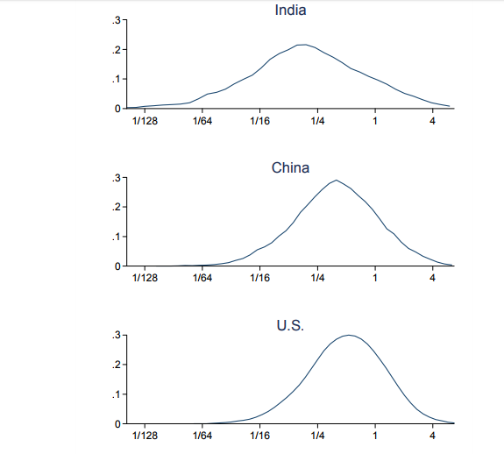
（三）企业生产率
2.企业的生产率
图8：印度、中国和美国的企业TFP分布图

Slide 40
（三）企业生产率
3.影响TFP的因素
研发投入R&D：
研发投入可以带来技术进步，进而提高企业的TFP
Hu（2005）将所有样本中的企业划分为高科技企业和非高科技企业两个样本之后，结果表明高科技企业的的研发投入可以显著提高企业的生产率，而非高科技企业的研发投入则对企业的生产率没有显著的影响。
人力资本：
人力资本可以提高企业技术吸收能力，继而提高企业生产水平，促进企业TFP的上升
人力资本的度量方式有企业员工平均受教育年限、研发人员占员工总数的比重等等。
企业的管理水平：
提升企业生产效率；
降低企业生产成本
美国MOPS数据库中关于企业生产能力的3个指标：
1.企业的监控程度的评估；
2.企业生产过程的评估
3.企业的激励机制

Slide 41
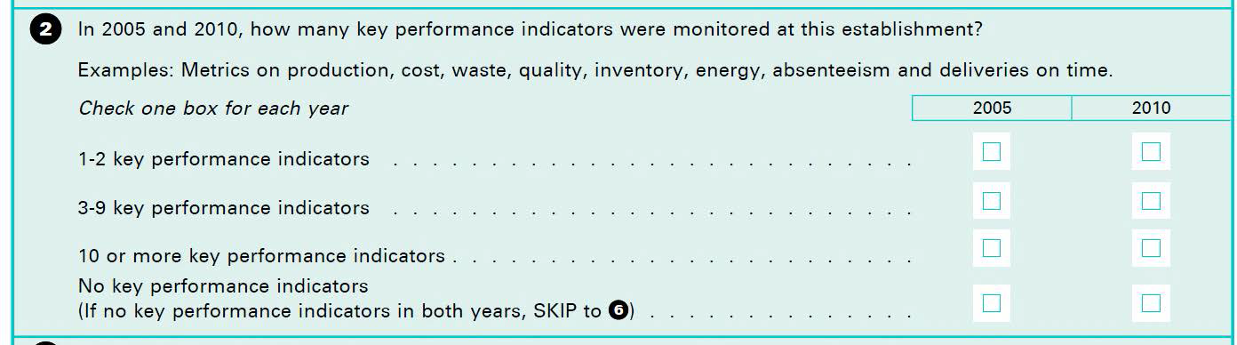
（三）企业生产率
3.影响TFP的因素
企业的监控程度的评估：
企业是否频繁地、从多维度的监控企业的绩效
企业生产过程的评估：
包含对企业生产设计、一体化以及实现等的评估
企业的激励机制：
企业是如何识别并奖励表现优异的员工以及企业如何识别并处罚表现欠佳的员工

Slide 42

（四）一个简单的数理模型
1.模型设定
假定：
只考虑某一特定行业，如制鞋行业等；
只有有两个国家，A国和B国；
国家i在特定行业上的支出为$E_{i}$，这个支出是固定的；
市场是垄断竞争的，也就是说：
行业里的每家企业出售的产品都是有差别的；
每家企业在在市场上都有一定的垄断能力，企业可以设定自己的价格；
每家企业的产品是不完全替代的，因此每家企业的市场势力是有限的，如糖果、汽车修理；
市场规模固定。

Slide 43

（四）一个简单的数理模型
1.模型设定
需求函数：$X\left(p\right)=E_{i}×p^{−ε}$
$ε$：产品间替代弹性； i：国家； p：价格
企业的生产函数：$X=φl$
l：劳动力工作的小时数； $ω$：每小时支付的工资； $φ$：企业的生产率
边际成本： $\frac{ω}{φ}$
生产X单位产出的可变成本：$X\frac{ω}{φ}$
固定成本： $f^{p}$
生产X单位产出的总成本为：$X\frac{ω}{φ}+f^{p}$

Slide 44

（四）一个简单的数理模型
2.国内企业
只考虑A国，B国也是类似
国内企业：只在国内生产并且只在国内销售
收入： $pX(p)$
成本： $X(p)\frac{ω_{A}}{φ}+f^{p}$
利润： $π_{A}\left(φ\right)=pX\left(p\right)−X\left(p\right)\frac{ω_{A}}{φ}−f^{p}$
即： $π_{A}\left(φ\right)=\left(p−\frac{ω_{A}}{φ}\right)X\left(p\right)−f^{p}$
代入需求函数： $π_{A}\left(φ\right)=\left(p−\frac{ω_{A}}{φ}\right)E_{A}p^{−ε}−f^{p}$

Slide 45

（四）一个简单的数理模型
2.国内企业
利润最大化问题： $π_{A}\left(φ\right)=\max_{p}\left(p−\frac{ω_{A}}{φ}\right)E_{A}p^{−ε}−f^{p}$
利润最大化条件：边际收益=边际成本
边际收益： ${MR}_{A}=\frac{dR}{d(X\left(p\right))}=\frac{dR}{dp}×\frac{dp}{d(X\left(p\right))}=\left(1−ε\right)E_{A}p^{−ε}×\left(−\frac{p^{ε+1}}{E_{A}ε}\right)=p\frac{ε−1}{ε}$
边际成本： $\frac{ω_{A}}{φ}$
因此有： $p\frac{ε−1}{ε}=\frac{ω_{A}}{φ}$
得到： $p=\frac{ε}{ε−1}\frac{ω_{A}}{φ}$

Slide 46

（四）一个简单的数理模型
2.国内企业
企业利润： $π_{A}\left(φ\right)=\left(\frac{ε}{ε−1}\frac{ω_{A}}{φ}−\frac{ω_{A}}{φ}\right)E_{A}{\left(\frac{ε}{ε−1}\frac{ω_{A}}{φ}\right)}^{−ε}−f^{p}$
即： $π_{A}\left(φ\right)=\frac{1}{ε}{\left(\frac{ε}{ε−1}\frac{ω_{A}}{φ}\right)}^{1−ε}E_{A}−f^{p}$
结论：国内企业生产率的提高将会带来：
1价格的下降；
2销售量的增加；
3劳动力的增加；
4平均成本的下降；
5.利润的增加。

Slide 47

（四）一个简单的数理模型
3.出口企业
在国内生产，同时在国内和国外市场销售
出口所需额外的固定成本： $f^{e}$
出口所需额外的可变成本： $τ$
出口企业利润最大化问题： $π_{A}^{e}\left(φ\right)=\left[\left(p−\frac{ω_{A}}{φ}\right)E_{A}p^{−ε}−f^{d}\right]+\left[\left(p_{e}−\frac{ω_{A}}{φ}\left(1+τ\right)\right)E_{B}p_{e}^{−ε}−f^{e}\right]$
利润最大化： $p_{e}=\frac{ω_{A}}{φ}\frac{ε}{ε−1}(1+τ)$
出口企业利润： $π_{A}^{e}\left(φ\right)=\left[\frac{1}{ε}{\left(\frac{ω_{A}}{φ}\frac{ε}{ε−1}\right)}^{1−ε}E_{A}−f^{d}\right]+\left[\frac{1}{ε}{{\left(\frac{ω_{A}}{φ}\frac{ε}{ε−1}\left(1+τ\right)\right)}^{1−ε}E}_{B}−f^{e}\right]$

Slide 48
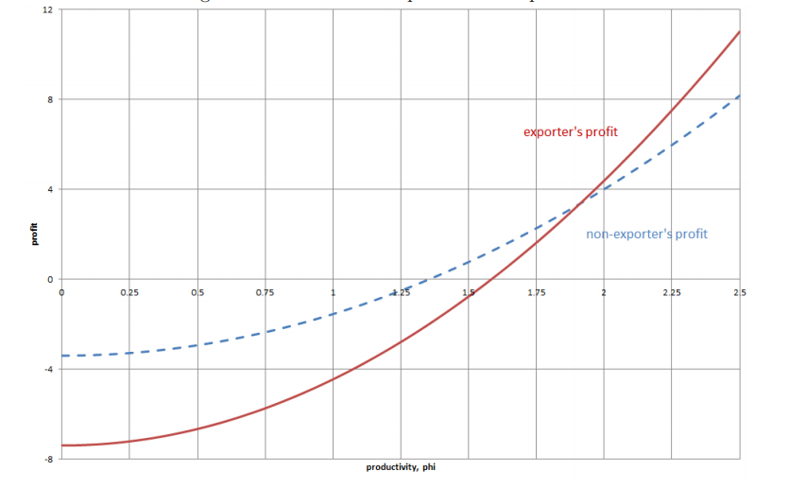

（四）一个简单的数理模型
3.出口企业
假设$ε=3$，$ω_{A}=ω_{B}=2$，$E_{A}=E_{B}=50$，国内的固定成本为$f^{d}=3.4$，$f^{e}=4$，国外可变成本为$τ=0.3$

Slide 49
（五）国际贸易政策
1.自由贸易V.S.重商主义
自由贸易：
-克鲁格曼： “国际贸易无关竞争，而是相互受益的交易……进口才是贸易的目的，而不是出口。也就是说一个国家从贸易中所得到的收益是它进口所需物品的能力。出口本身并不是目的：出口需求是一个国家所必须承受的负担吗，因为它的进口商强烈地要求回报。”
反对自由贸易：
经济：保护国内产业的需要，也是扶持幼稚产业的必要。
政治:国家安全、消费者保护、对外政策、环境和社会责任。

Slide 50
（五）国际贸易政策
2.国际贸易政策
关税壁垒（tariff barrier）：对进口产品征收高额进口税和各种进口附加税，以限制和阻止外国商品进口。
非关税壁垒（nontariff barrier） ：
进口配额（import quota）：对进口数量进行限制
自愿出口限制（voluntary export restraint）：从表面上看来是出口国自愿限制其出口的，但是它实质上是出口限额
当地含量要求（local content requirement）则是要求在一国制造的商品其价值的一定比例必须在当地生产，即外资企业必须购用东道国当地一定的产品作为投入
行政管理政策（administrative policy）：使得进口国外产品变得困难的政府规定

Slide 51
（六）中美贸易摩擦
1.中美贸易摩擦事件梳理
时间 | 美方行动 | 中方行动
2018/03/23 | 特朗普在白宫正式签署对华贸易备忘录，宣布将有可能对从中国进口的600亿美元商品加征关税，并限制中国企业对美投资并购。特朗普同时宣称：“这才只是开始。” | 中国商务部发布了针对美国进口钢铁和铝产品232措施的中止减让产品清单并征求公众意见，拟对自美进口部分产品加征关税，以平衡因美国对进口钢铁和铝产品加征关税给中方利益造成的损失。其中计划对价值30亿美元的美国产水果、猪肉、葡萄酒、无缝钢管和另外100多种商品征收关税。
2018/07/06 | 美国对第 一轮价值 340 亿美元的中国商品正式征收 25% 的关税。 | 中国也对同等规模的美国产品加征25%的进口关税。
2018/09/18 | 美国政府宣布将于9月24日起，对约2000亿美元进口自中国的产品加征关税，税率为10%并将在2019年1月1日起上升至25%。还称如果中国针对美国农民或其他行业采取报复措施，将对约2670亿美元的中国产品加征关税。 | 国务院关税税则委员会发布通告，将对600亿美元美国商品加征10%或5%的关税。
2019/05/13 | 启动对剩下的3250亿美元中国输美国产品征税25%的程序，并宣布清单。 | 国务院关税税则委员会办公室对外宣布调整加征关税措施，对美国进口商品加征关税。

Slide 52
（六）中美贸易摩擦
2.双反措施
反倾销措施（Anti-Dumping） ：对外国商品在本国市场上的倾销所采取的抵制措施
世贸组织的《反倾销协议》规定，一成员要实施反倾销措施，必须遵守三个条件：首先，确定存在倾销的事实；第二，确定对国内产业造成了实质损害或威胁，或对相关产业造成实质阻碍；第三，确定倾销和损害之间存在因果关系。
反补贴是指进口国主管当局根据其国内相关产业的申请，为了保护受损的国内产业，恢复公平竞争，调查补贴进口，并通过征收反补贴税或价格承诺抵消进口产品享受的补贴。

Slide 53

谢 谢！
Thank You

